Slide 1
BIG
OR
SMALL?

Slide 2
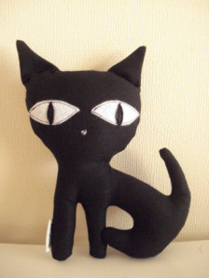
Посмотри на картинку, прочти предложение и выбери правильное слово.
It’s got big/small eyes.
It’s got big eyes.

Slide 3
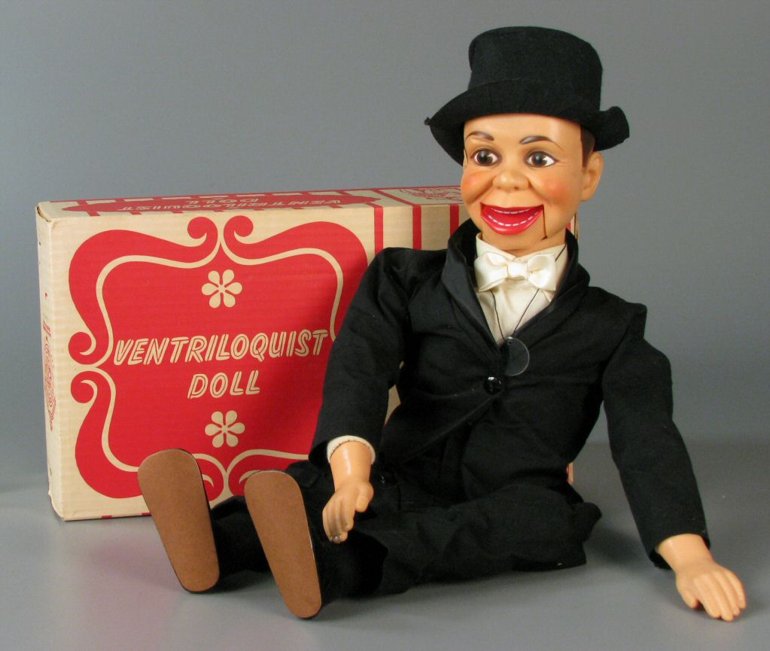
He’s got a big/small mouth.
He’s got a big mouth.

Slide 4
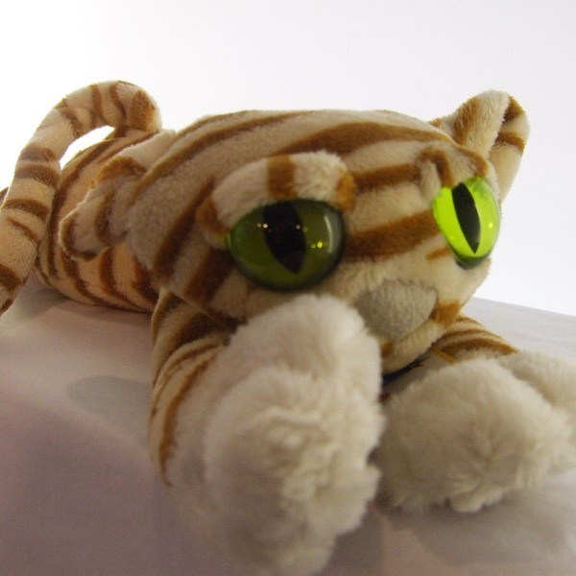
It’s got big eyes.
It’s got big ears/eyes.

Slide 5
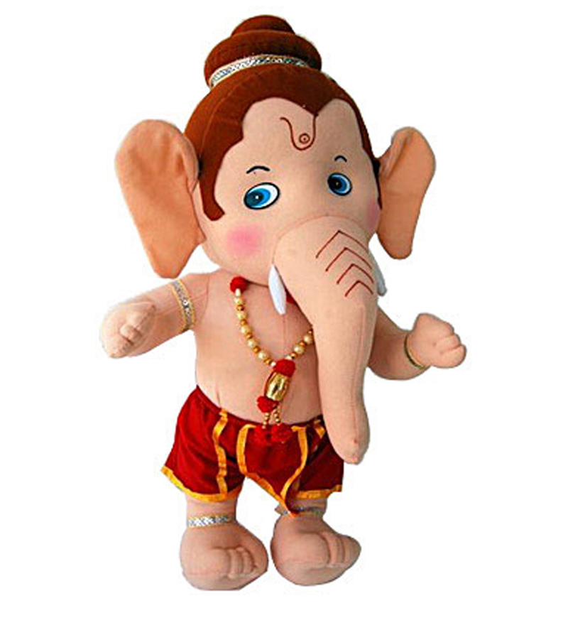
It’s got a big nose and big ears.
It’s got a big/small nose and big/small ears.

Slide 6
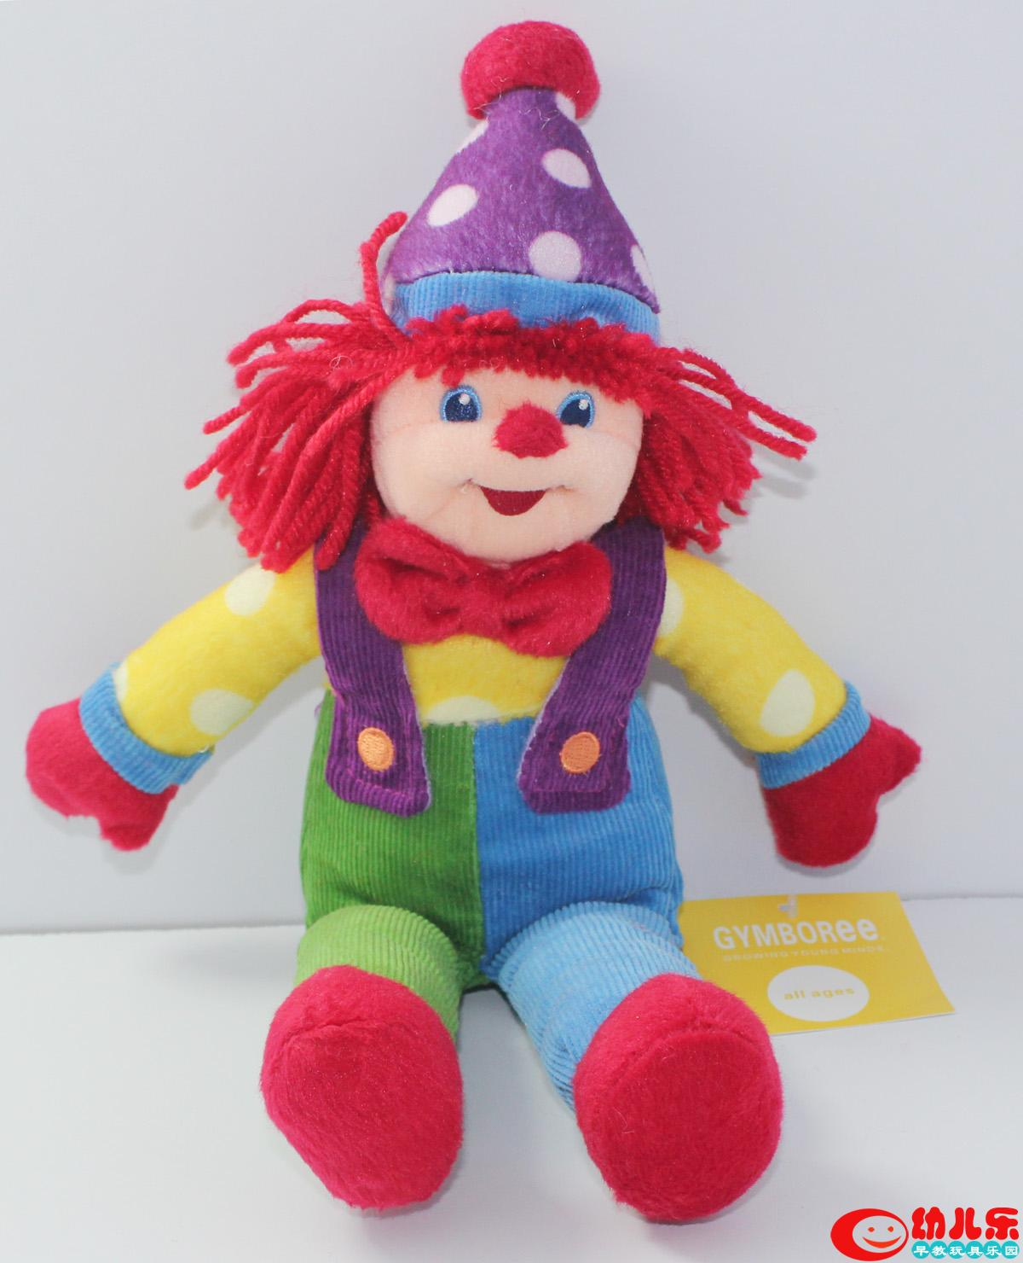
He’s got big/small blue eyes and a small red/pink nose.
He’s got small blue eyes and a small red nose.

Slide 7
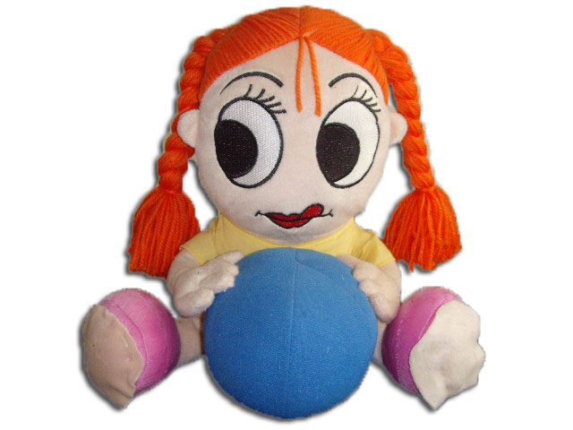
Посмотри на картинку и вставь
в предложение недостающие слова.
She’s got …. eyes and …. ears.
She’s got big eyes and small ears.

Slide 8
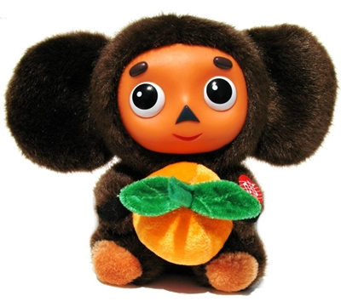
It’s got a …. nose and …. ears.
It’s got a small nose and big ears.

Slide 9
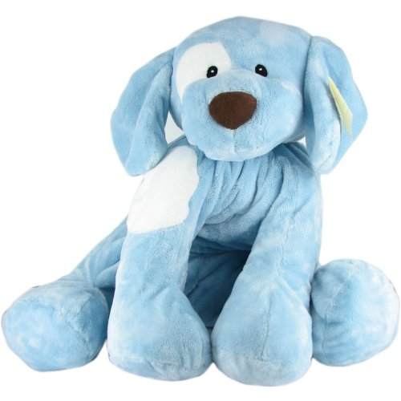
It’s got small eyes/ears and big eyes/ears.
It’s got small eyes and big ears.

Slide 10
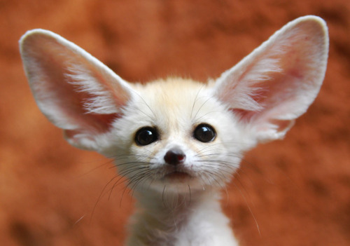
Посмотри на
картинку и вставь
в предложение недостающее слово.
It’s got … ears.
It’s got big ears.

Slide 11
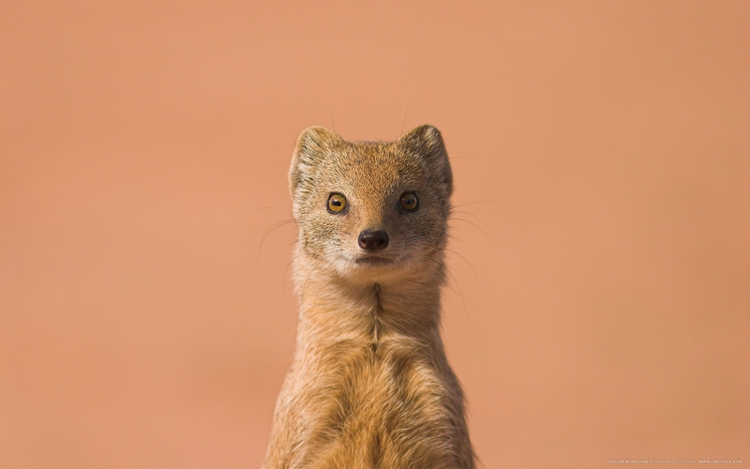
It’s got … ears.
It’s got small ears.

Slide 12
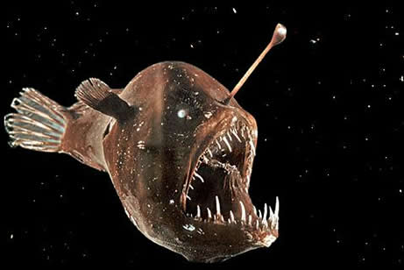
It’s got a …. mouth.
It’s got a big mouth.

Slide 13
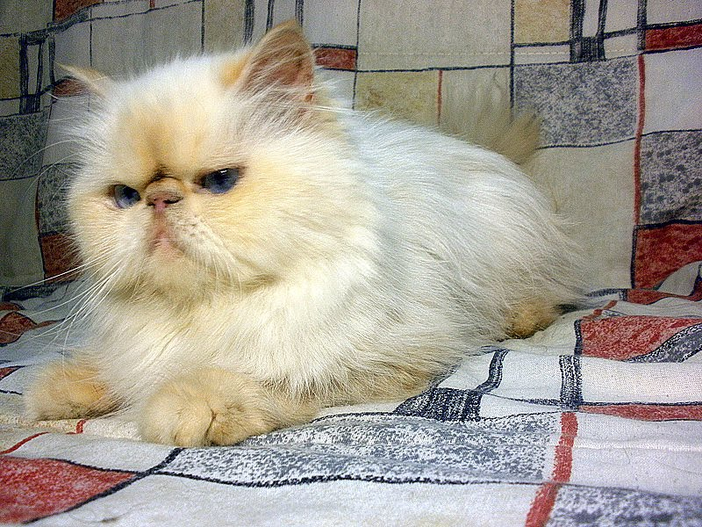
It’s got a ……. nose and … ears.
It’s got a small nose and small ears.

Slide 14
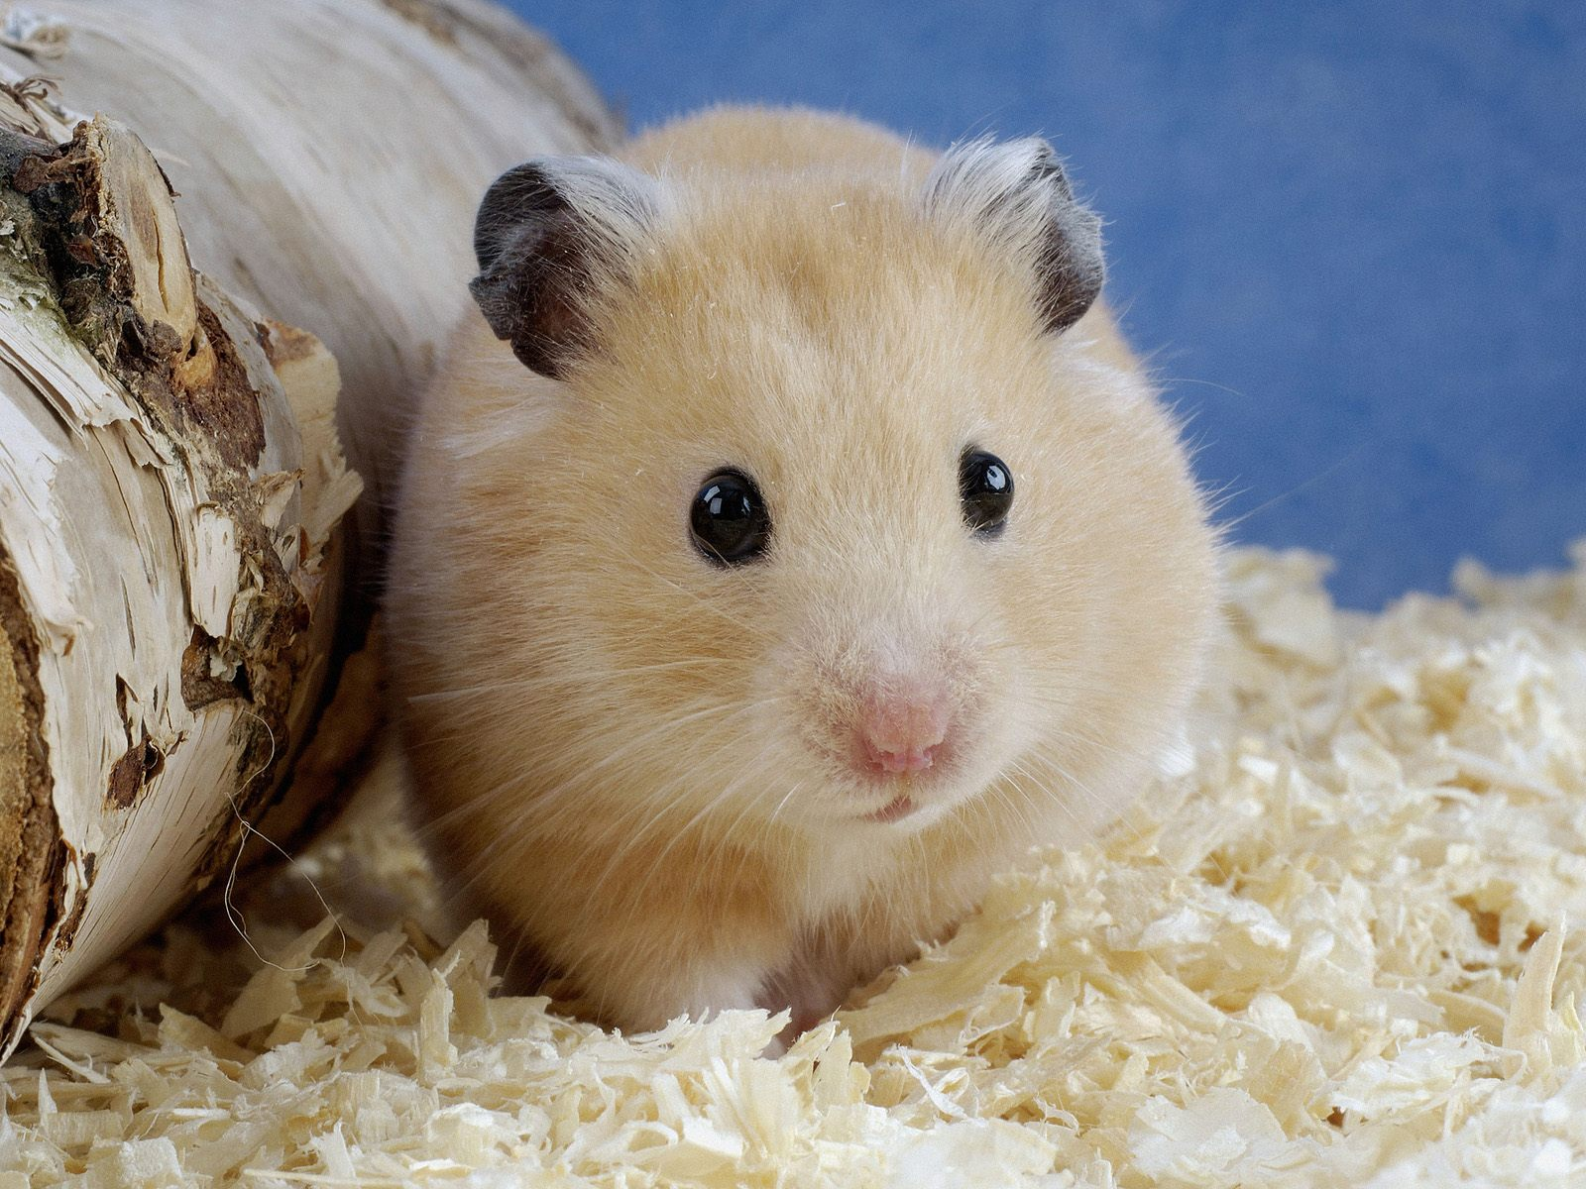
It’s got a small nose,
small eyes and small ears.
It’s got a …. nose, .… eyes and …. ears.

Slide 15
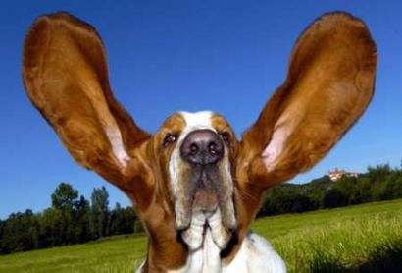
Посмотри на картинку и заверши предложение.
It’s got ….
It’s got big ears.

Slide 16
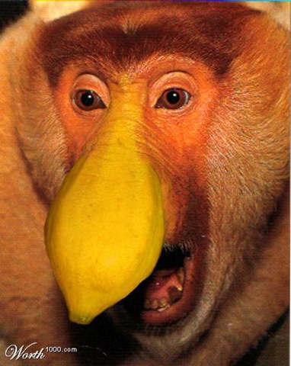
It’s got a ….
It’s got a big nose.

Slide 17
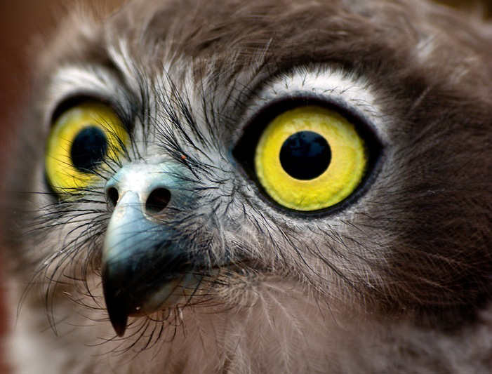
It’s got ….
It’s got big eyes.

Slide 18
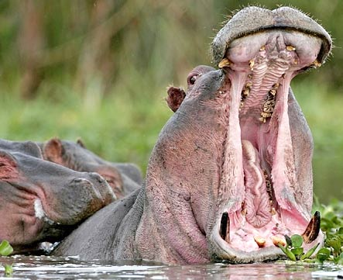
It’s got a ….
It’s got a big mouth.

Slide 19
WELL DONE! THE END

